Slide 1



שפות $ω$-רגולריות
585
גרא וייס
המחלקה למדעי המחשב
אוניברסיטת בן-גוריון
TexPoint fonts used in EMF.
Read the TexPoint manual before you delete this box.: AAAAAAAAAAAAAAAAAAAΑΑΑAAAA

Slide 2
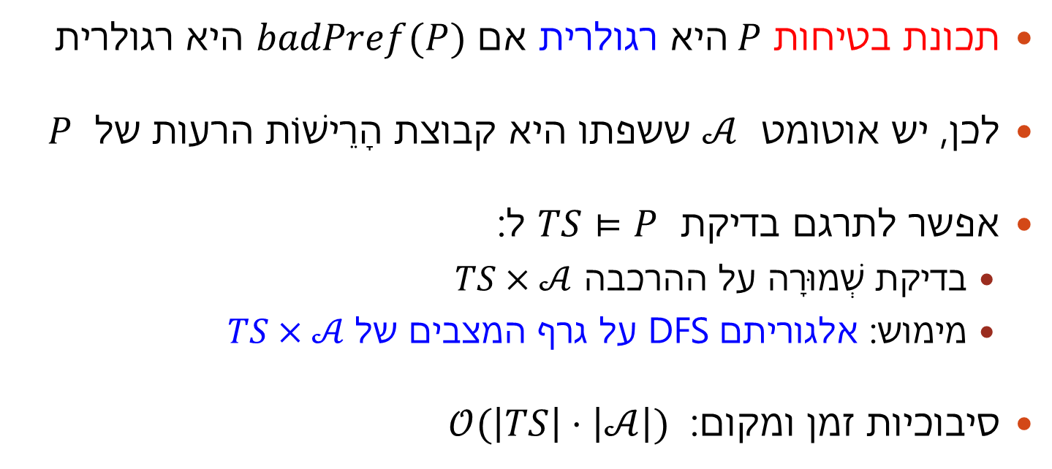
תזכורת: אימות תכונות בטיחות רגולריות
תכונת בטיחות $P$ היא רגולרית אם $badPref(P)$ היא רגולרית
לכן, יש אוטומט $𝒜$ ששפתו היא קבוצת הָרֵישׁוֹת הרעות של $P$
אפשר לתרגם בדיקת $TS⊨P$ ל:
בדיקת שְׁמוּרָה על ההרכבה $TS×𝒜$
מימוש: אלגוריתם DFS על גרף המצבים של $TS×𝒜$
סיבוכיות זמן ומקום: $𝒪(\left|TS\right|⋅\left|𝒜\right|)$
עבור תכונות כלליות יותר נזדקק לאוטומטים על מילים אינסופיות 𝜔

Slide 3
ראשי פרקים
מוטיבציה: האלגוריתם של פטרסון
אוטומט Büchi ושפות 𝜔-רגולריות
שפות 𝜔-רגולריות
אוטומט Büchi לא דטרמיניסטי

Slide 4
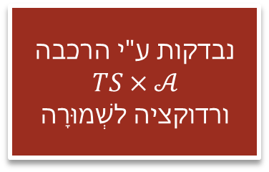
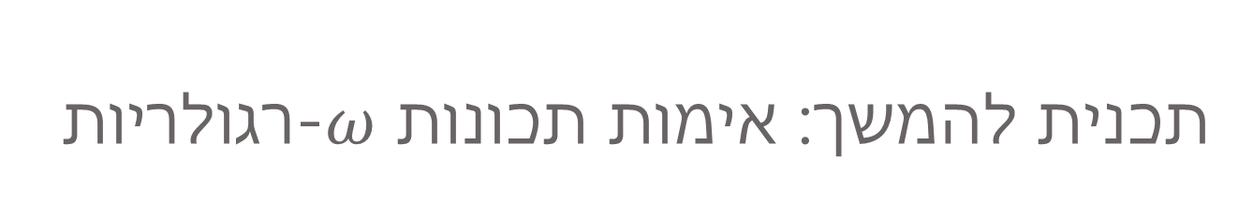
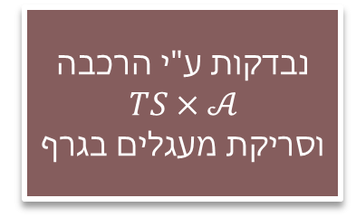
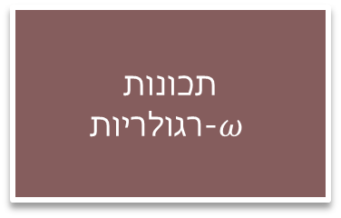
תכנית להמשך: אימות תכונות $ω$-רגולריות
עד כאן הגענו
תכונות $ω$-רגולריות
תכונות בטיחות רגולריות
תכונות שְׁמוּרָה
מיוצגות ע"י אוטומט המתאר מילים אינסופיות
מיוצגות ע"י אוטומט המתאר את קבוצת הרישות הרעות
מיוצגות ע"י נוסחה לוגית המתארת מצבים העומדים בתנאי השמורה
נבדקות ע"י הרכבה $TS×𝒜$
וסריקת מעגלים בגרף
נבדקות ע"י הרכבה $TS×𝒜$
ורדוקציה לשְׁמוּרָה
נבדקות באמצעות DFS או BFS

Slide 5





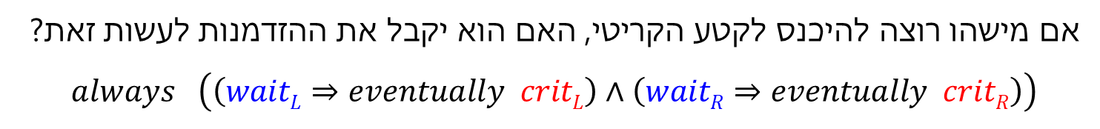






תכונת חַיּוּת עבור האלגוריתם של פטרסון
$$TS_{Pet}= TS\left(PG_{1}∥PG_{2}\right)$$
$$\{\}$$
$$\{\}$$
$$\{crit_{L}\}$$
$$\{wait_{L}\}$$
$$\{wait_{R}\}$$
$$\{crit_{R}\}$$
$$\{wait_{L},wait_{R}\}$$
$$\{wait_{L},wait_{R}\}$$
$$\{crit_{L}, wait_{R}\}$$
$$\{wait_{L},crit_{R}\}$$
אם מישהו רוצה להיכנס לקטע הקריטי, האם הוא יקבל את ההזדמנות לעשות זאת?
$$always \left(\left(waitL⇒eventually critL\right)∧\left(waitR⇒eventually critR\right)\right)$$

Slide 6
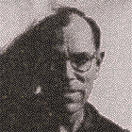

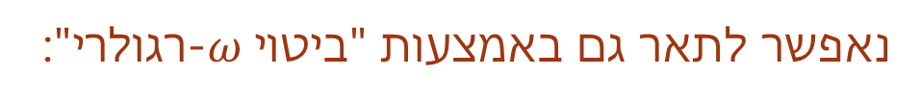



תכנית להמשך: תיאור תכונות באמצעות אוטומט Büchi
נאפשר לתאר גם תכונות חַיּוּת באמצעות אוטומט:
$$wait∧¬crit$$
Julius Richard Büchi
(1924–1984)
$$¬wait∨crit$$
$$crit$$
$$¬crit$$
נאפשר לתאר גם באמצעות "ביטוי $ω$-רגולרי":
$${\left(\left(¬wait∨crit\right)+\left(\left(wait∧¬crit\right).{\left(¬crit\right)}^{∗}.crit\right)\right)}^{ω}$$
ובאמצעות "לוגיקה טמפורלית":
$$always \left(wait→eventually crit\right)$$

Slide 7
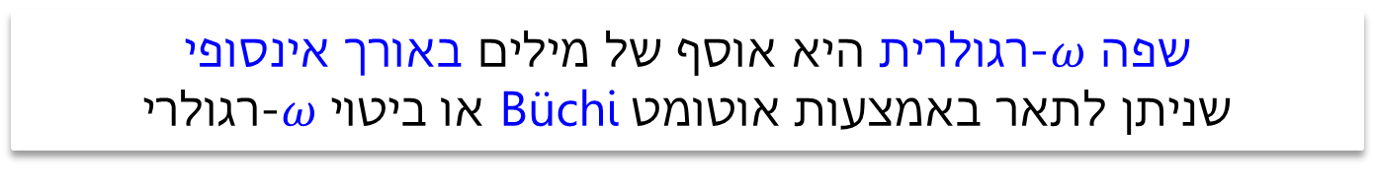
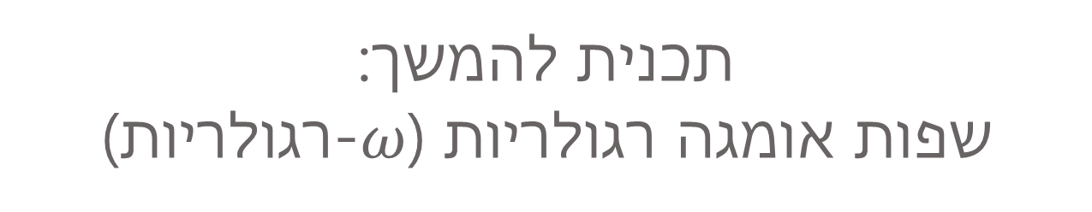
תכנית להמשך: שפות אומגה רגולריות ($ω$-רגולריות)
שפה רגולרית היא אוסף של מילים באורך סופי שניתן לתאר באמצעות אוטומט או ביטוי רגולרי
שפה $ω$-רגולרית היא אוסף של מילים באורך אינסופי שניתן לתאר באמצעות אוטומט Büchi או ביטוי $ω$-רגולרי

Slide 8
ראשי פרקים
מוטיבציה: האלגוריתם של פטרסון
אוטומט Büchi ושפות 𝜔-רגולריות
שפות 𝜔-רגולריות
אוטומט Büchi לא דטרמיניסטי

Slide 9
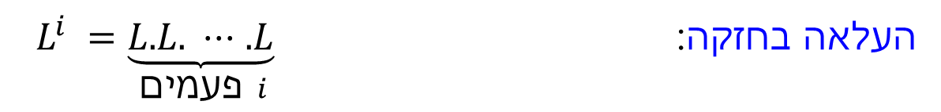
אופרטורים מעל שפות פורמאליות
בהינתן שפות (קבוצות של מילים) הגדרנו, בקורס "מבנים חישוביים"
פעולות ליצירת שפות חדשות:
שרשור: $L_{1}.L_{2} = \left\{w_{1}.w_{2}: w_{1}∈L_{1},{ w}_{2}∈L_{2} \right\}$
העלאה בחזקה: $L^{i} =\underset{ \text{פעמים} i}{\underbrace{L.L. ⋅⋅⋅.L}}$
כוכבית של קליני: $L^{∗}=\bigcup_{i=0}^{∞}{L^{i}}$
חזרה פעם אחת או יותר: $L^{+}=\bigcup_{i=1}^{∞}{L^{i}}$
הגדרנו את קבוצת השפות הרגולריות באמצעות פעולות אלה בקורס זה נמשיך את הרעיון להגדרת קבוצת השפות האומגה רגולריות

Slide 10











הגדרה רקוסיבית: ביטויים רגולריים
תחביר ביטויים רגולריים מעל $Σ$:
$$E :≔∅ \left| ε \right| A∈Σ | E + E’ | E.E’ | E^{∗}$$
הסמנטיקה של ביטוי רגולרי $E$היא שפה $ℒ\left(E\right)⊆Σ^{∗}$ המוגדרת, באופן רקורסיבי על ידי:
$ℒ\left(∅\right)=∅$
$ℒ\left(ε\right)=\left\{ε\right\}$
$ℒ\left(A\right)=\left\{A\right\}$
$ℒ\left(E+E’\right)=ℒ\left(E\right)∪ℒ(E’)$
$$ℒ\left(E.E’\right)=ℒ\left(E\right).ℒ\left(E’\right)=\left\{w.w^{′}: w∈ℒ\left(E\right), w^{′}∈ℒ\left(E^{′}\right)\right\}$$
$$ℒ\left(E^{∗}\right)=ℒ{\left(E\right)}^{∗}=\left\{w_{1}{.w}_{2}…w_{n}: n∈ℕ, ∀i \left(w_{i}∈ℒ\left(E\right)\right)\right\}∪\{ε\}$$
$$\{ε,A,BC,ABC,AA,BCBC,BCA,BCAA,…\}$$
$${\left(A+B.C\right)}^{∗}$$
$$\{A\}$$
$$\{BC\}$$
$$A$$
$$B.C$$
$$\{B\}$$
$$\{C\}$$
$$B$$
$$C$$
דוגמה: הגדרת משמעות דרך עץ התחביר לביטוי רגולרי פשוט

Slide 11
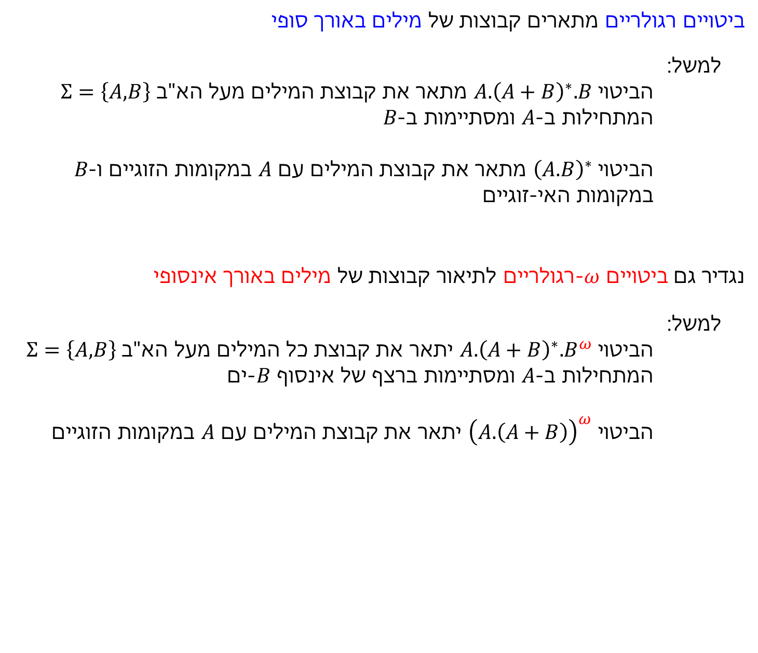
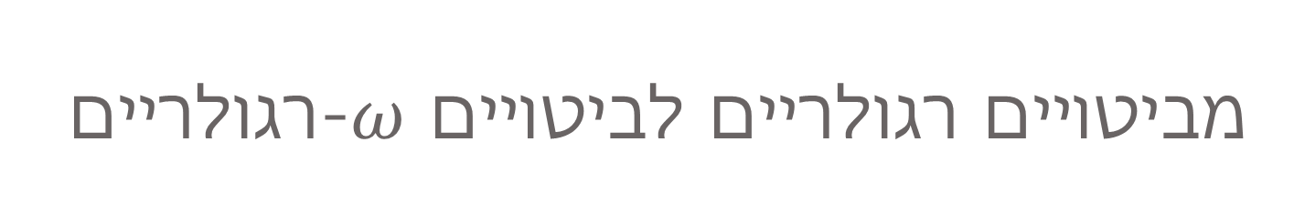
מביטויים רגולריים לביטויים -$ω$רגולריים
ביטויים רגולריים מתארים קבוצות של מילים באורך סופי
למשל: הביטוי $A.{\left(A+B\right)}^{∗}.B$ מתאר את קבוצת המילים מעל הא"ב $Σ=\left\{A,B\right\}$ המתחילות ב-$A$ ומסתיימות ב-$B$ הביטוי ${\left(A.B\right)}^{∗}$ מתאר את קבוצת המילים עם $A$ במקומות הזוגיים ו-$B$ במקומות האי-זוגיים
נגדיר גם ביטויים -$ω$רגולריים לתיאור קבוצות של מילים באורך אינסופי
למשל: הביטוי $A.{\left(A+B\right)}^{∗}.B^{ω}$ יתאר את קבוצת כל המילים מעל הא"ב $Σ=\left\{A,B\right\}$ המתחילות ב-$A$ ומסתיימות ברצף של אינסוף $B$-ים הביטוי ${\left(A.\left(A+B\right)\right)}^{ω}$ יתאר את קבוצת המילים עם $A$ במקומות הזוגיים

Slide 12
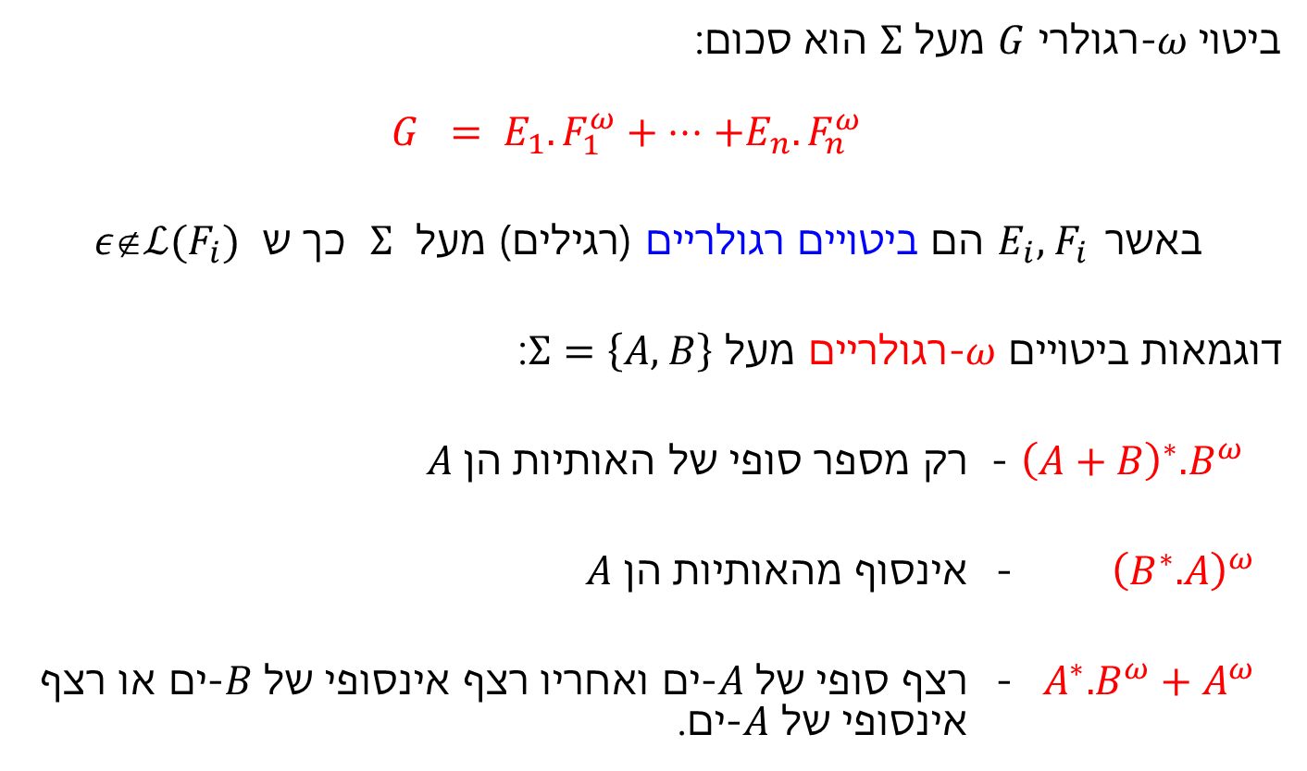
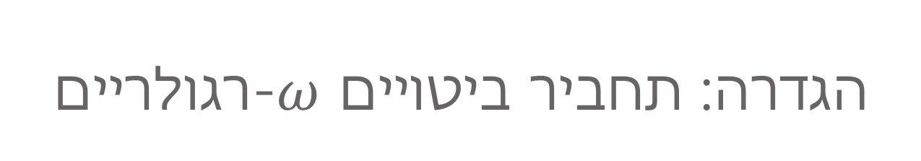
הגדרה: תחביר ביטויים -$ω$רגולריים
ביטוי -$ω$רגולרי $G$ מעל $Σ$ הוא סכום:
$$G = E_{1}.F_{1}^{ω}+ ⋅⋅⋅+E_{n}.F_{n}^{ω}$$
באשר $E_{i}, F_{i}$ הם ביטויים רגולריים (רגילים) מעל $Σ$ כך ש $εℒ(F_{i})$
דוגמאות ביטויים -$ω$רגולריים מעל $Σ=\left\{A, B\right\}$:
${\left(A+B\right)}^{∗}.B^{ω}$ - רק מספר סופי של האותיות הן $A$
${ \left(B^{∗}.A\right)}^{ω}$ - אינסוף מהאותיות הן $A$
$A^{∗}.B^{ω}+A^{ω}$ - רצף סופי של $A$-ים ואחריו רצף אינסופי של $B$-ים או רצף אינסופי של $A$-ים.

Slide 13
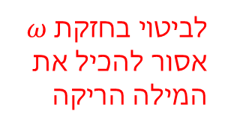

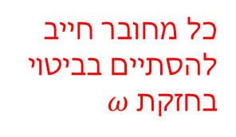



שאלות?
מי מהבאים הם ביטויים אומגה רגולריים חוקיים?
כל מחובר חייב להסתיים בביטוי בחזקת $ω$
$${\left(\left\{a\right\}+\left\{a,b\right\}\right)}^{∗}+{\left(\left\{b\right\}+\{\} \right)}^{ω}$$
לביטוי בחזקת $ω$ אסור להכיל את המילה הריקה
$${\left(\left\{a\right\}+\left\{a,b\right\}\right)}^{∗}.{\left(\left\{b\right\}+ε\right)}^{ω}+{\left\{a\right\}}^{ω}$$
$${\left(\left\{a\right\}. \left\{a\right\}\right)}^{∗}.{\left({\left(\left\{a\right\}+\left\{a,b\right\}\right)}^{∗}\right)}^{ω}$$
$${\left(\left\{a\right\}. \left\{a\right\}\right)}^{∗}.{\left({\left(\left\{a\right\}+\left\{a,b\right\}\right)}^{+}\right)}^{ω}$$
ביטוי חוקי
https://play.kahoot.it/#/k/f5aefb35-8427-4809-807c-7098ee85599f

Slide 14
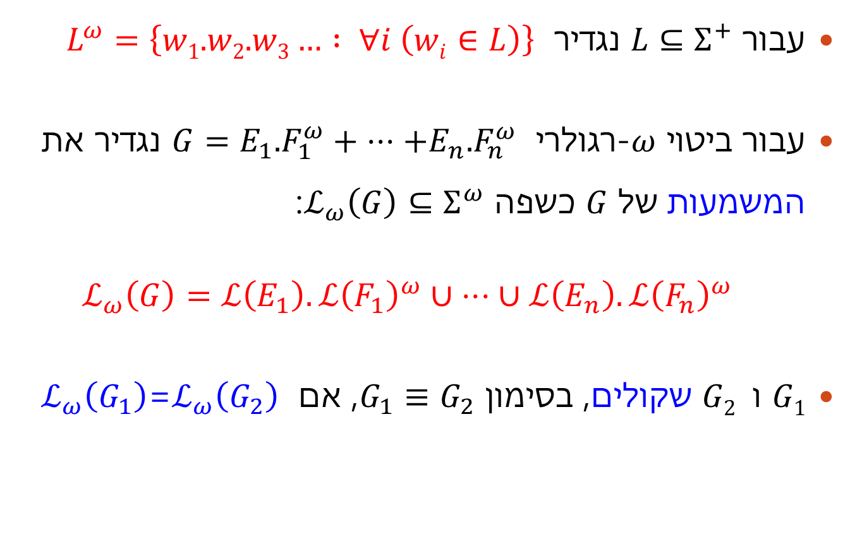
הגדרה: משמעות ביטויים -𝜔רגולריים
עבור $L⊆Σ^{+}$ נגדיר $L^{ω}=\left\{w1.w2.w3… : ∀i \left(wi∈L\right)\right\}$
עבור ביטוי$ω$ -רגולרי $G=E_{1}.F_{1}^{ω}+ ⋅⋅⋅+E_{n}.F_{n}^{ω}$ נגדיר את המשמעות של $G$ כשפה $ℒ_{ω}\left(G\right)⊆Σ^{ω}$:
$$ℒ_{ω}\left(G\right)=ℒ\left(E_{1}\right). ℒ{\left(F_{1}\right)}^{ω}∪ ⋅⋅⋅ ∪ℒ\left(E_{n}\right). ℒ{\left(F_{n}\right)}^{ω}$$
$G1$ ו $G2$ שקולים, בסימון $G_{1}{≡G}_{2}$, אם $ℒ_{ω}\left(G_{1}\right)$=$ℒ_{ω}\left(G_{2}\right)$

Slide 15


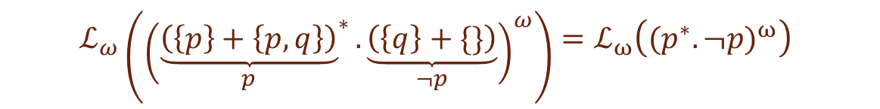
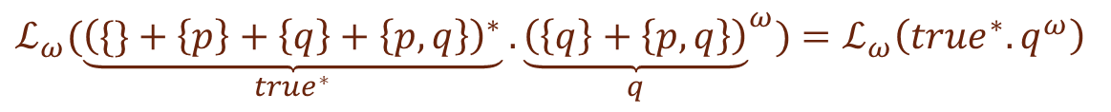

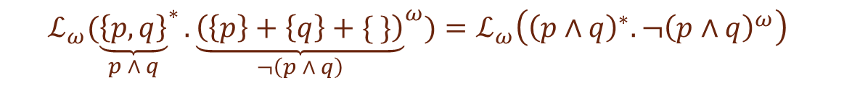

שאלות?
בהנחה ש- $Σ=2^{\left\{p,q\right\}}=\left\{\{\}, \left\{p\right\},\left\{q\right\},\left\{p,q\right\}\right\}$, מה משמעות הביטויים הרגולריים הבאים?
$$ℒ_{ω}\left({\left({\underset{p}{\underbrace{\left(\left\{p\right\}+\left\{p,q\right\}\right)}}}^{∗}. \underset{¬p}{\underbrace{\left(\left\{q\right\}+\{\}\right)}}\right)}^{ω}\right)=ℒ_{ω}\left({(p}^{∗}.¬{p)}^{ω}\right)$$
$$\text{always}\text{ (}\text{eventually} ¬p)$$
$$ℒ_{ω}({\underset{p ∧ q}{\underbrace{\left\{p,q\right\}}}}^{∗}. {\underset{¬\left(p ∧ q\right)}{\underbrace{\left(\left\{p\right\}+\left\{q\right\}+\{ \}\right)}}}^{ω})=ℒ_{ω}\left({\left(p∧q\right)}^{∗}. ¬{\left(p∧q\right)}^{ω}\right)$$
$$\left(p∧q\right) \text{until} (\text{always} ¬(p∧q) )$$
$$ℒ_{ω}\left({\left\{p\right\}}^{ω}+{\left\{q\right\}}^{ω}\right)=ℒ_{ω}\left({\left(p∧¬q\right)}^{ω}+{\left(q∧¬p \right)}^{ω}\right)$$
$$\text{always} \left(p∧¬q\right) ∨ \text{always} \left(q∧¬p\right)$$
$$ℒ_{ω}(\underset{true^{∗}}{\underbrace{{\left(\{\}+\left\{p\right\}+\left\{q\right\}+\left\{p,q\right\}\right)}^{∗}}}.{\underset{q}{\underbrace{\left(\left\{q\right\}+\left\{p,q\right\}\right)}}}^{ω})=ℒ_{ω}\left(true^{∗}.q^{ω}\right)$$
$$\text{eventually} (\text{always} q)$$

Slide 16
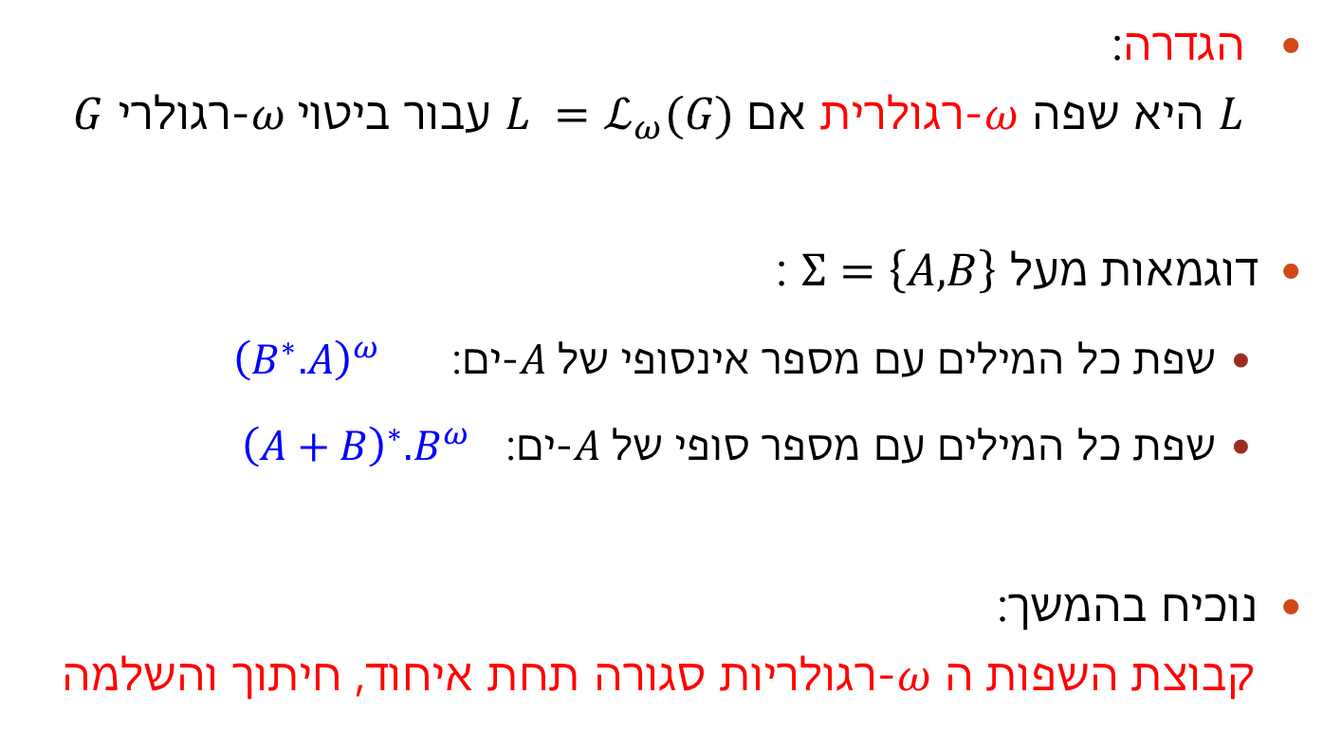
שפות -𝜔רגולריות
הגדרה:
$L$ היא שפה $ω$-רגולרית אם $L =ℒ_{ω}(G)$ עבור ביטוי $ω$-רגולרי $G$
דוגמאות מעל $Σ=\left\{A, B\right\}$ :
שפת כל המילים עם מספר אינסופי של $A$-ים: ${\left(B^{∗}.A\right)}^{ω}$
שפת כל המילים עם מספר סופי של $A$-ים: ${\left(A+B\right)}^{∗}.B^{ω}$
נוכיח בהמשך:
קבוצת השפות ה $ω$-רגולריות סגורה תחת איחוד, חיתוך והשלמה

Slide 17
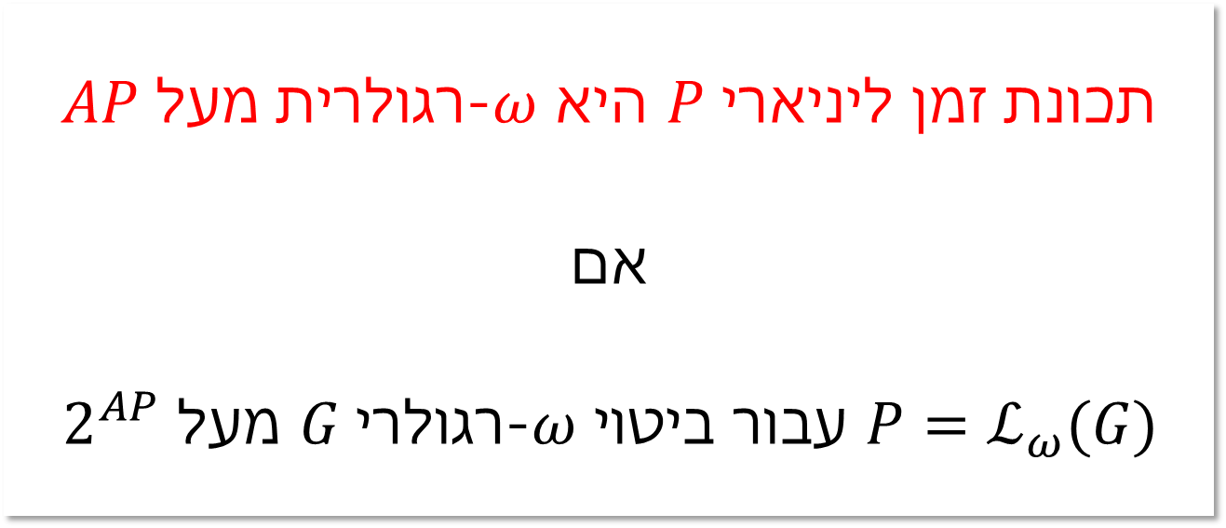

הגדרה: תכונות -$ω$רגולריות
תכונת זמן ליניארי $P$ היא $ω$-רגולרית מעל $AP$
אם
$P=ℒ_{ω}(G)$ עבור ביטוי $ω$-רגולרי $G$ מעל $2^{AP}$

Slide 18

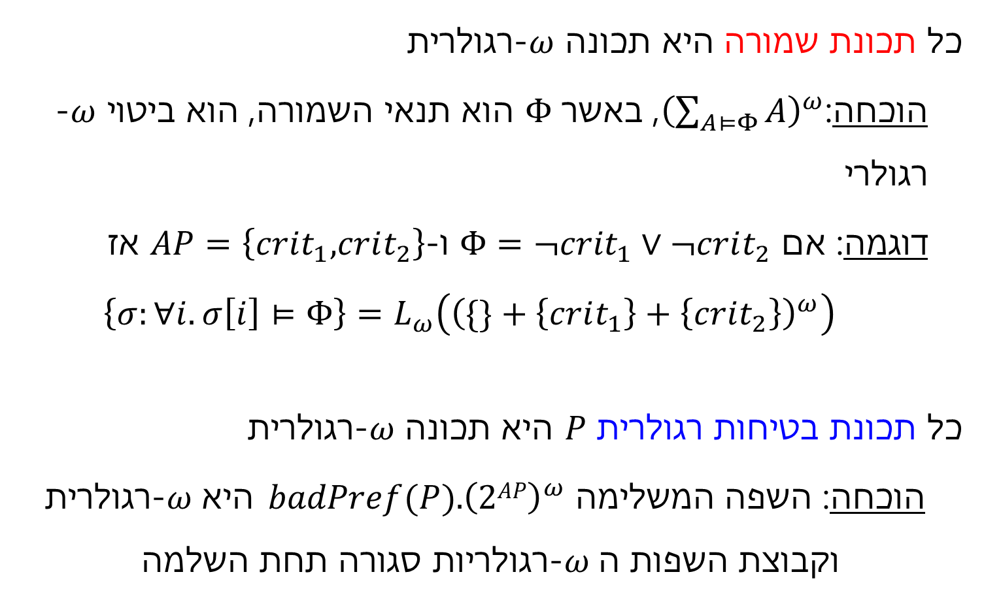
דוגמאות כלליות של תכונות -𝜔רגולריות
כל תכונת שמורה היא תכונה $ω$-רגולרית
הוכחה:${\left(\sum_{A⊨Φ}{A}\right)}^{ω}$, באשר $Φ$ הוא תנאי השמורה, הוא ביטוי $ω$-רגולרי
דוגמה: אם$Φ=¬{crit}_{1}∨¬crit_{2}$ ו-$AP=\left\{crit_{1},crit_{2}\right\}$ אז $$\left\{σ:∀i. σ\left[i\right]⊨Φ\right\}=L_{ω}\left({\left(\{\}+\left\{crit_{1}\right\}+\left\{crit_{2}\right\}\right)}^{ω}\right)$$
כל תכונת בטיחות רגולרית $P$ היא תכונה 𝜔-רגולרית
הוכחה: השפה המשלימה $badPref(P).{\left(2AP\right)}^{ω}$ היא 𝜔-רגולרית וקבוצת השפות ה 𝜔-רגולריות סגורה תחת השלמה

Slide 19
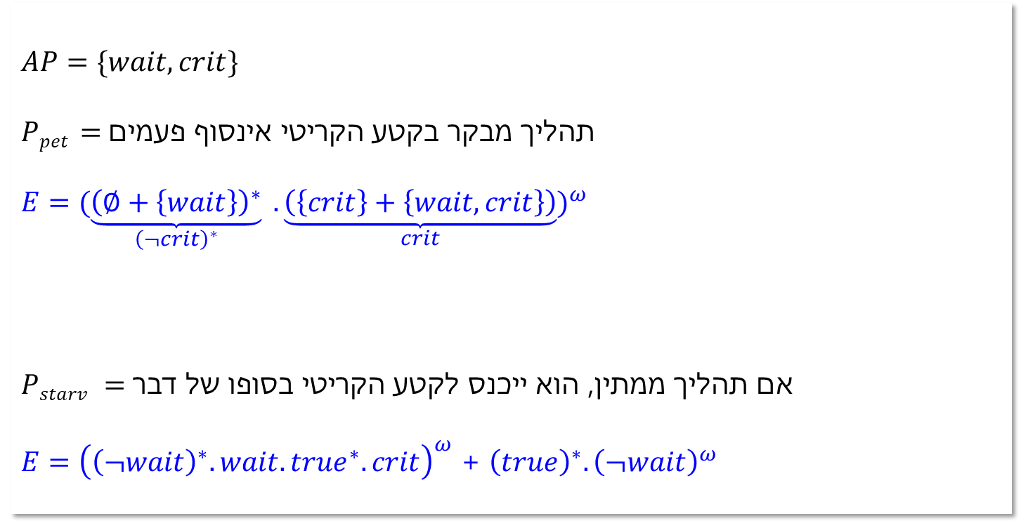
דוגמאות של תכונות מסוימות
$AP=\{wait, crit\}$
$Ppet =$תהליך מבקר בקטע הקריטי אינסוף פעמים
$E=(\underset{{\left(¬crit\right)}^{∗}}{\underbrace{{\left(∅+\left\{wait\right\}\right)}^{∗}}} . \underset{crit}{\underbrace{\left(\left\{crit\right\}+\left\{wait,crit\right\}\right)}})^{ω}$
$Pstarv =$ אם תהליך ממתין, הוא ייכנס לקטע הקריטי בסופו של דבר
$E={\left({\left(¬wait\right)}^{∗}.wait.true^{∗}.crit\right)}^{ω}$ + ${\left(true\right)}^{∗}.{\left(¬wait\right)}^{ω}$
זה לא ביטוי אומגה רגולרי, רק קיצור נוח לכתיבה עבורנו, בהבנה שכולנו יודעים איך לפרוש אותו לביטוי אומגה רגולרי תקין

Slide 20
ראשי פרקים
מוטיבציה: האלגוריתם של פטרסון
אוטומט Büchi ושפות 𝜔-רגולריות
שפות 𝜔-רגולריות
אוטומט Büchi לא דטרמיניסטי

Slide 21
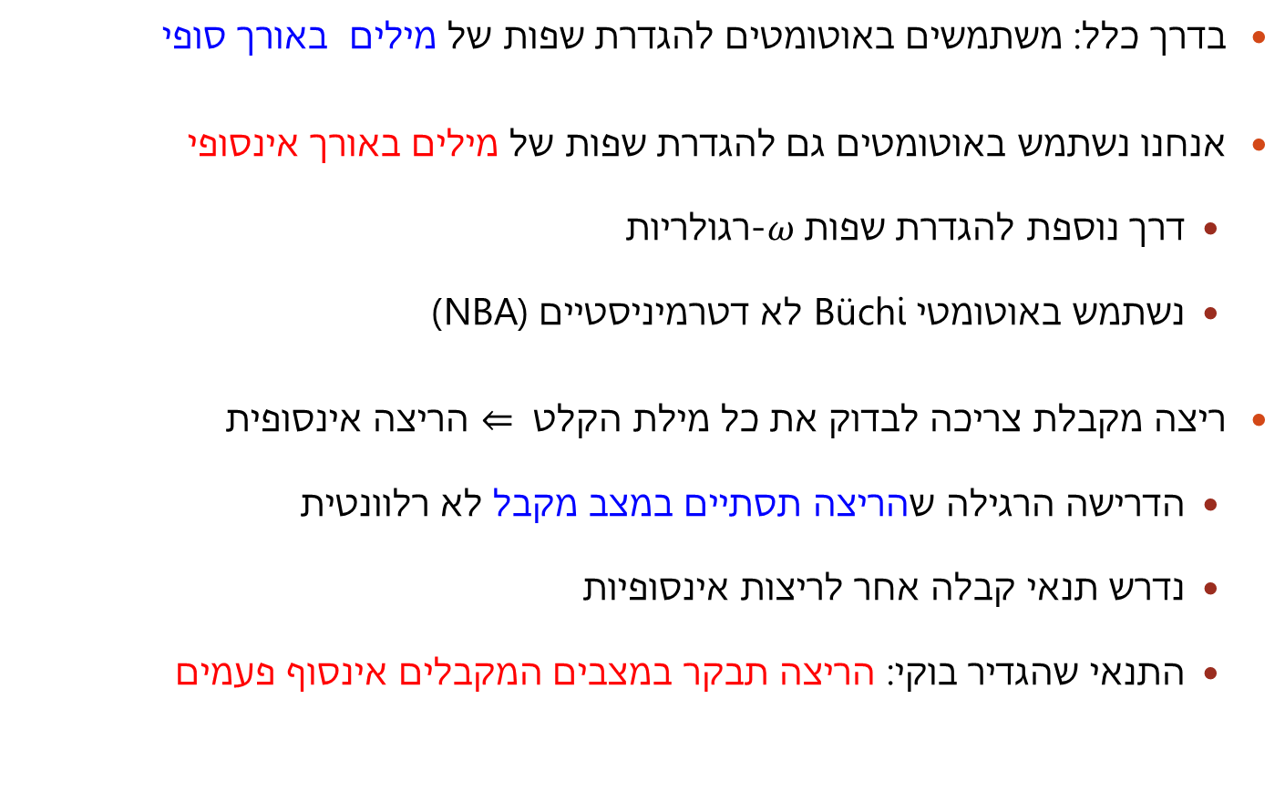
אוטומט Büchi לא דטרמיניסטי
בדרך כלל: משתמשים באוטומטים להגדרת שפות של מילים באורך סופי
אנחנו נשתמש באוטומטים גם להגדרת שפות של מילים באורך אינסופי
דרך נוספת להגדרת שפות 𝜔-רגולריות
נשתמש באוטומטי Büchi לא דטרמיניסטיים (NBA)
ריצה מקבלת צריכה לבדוק את כל מילת הקלט $⇐$ הריצה אינסופית
הדרישה הרגילה שהריצה תסתיים במצב מקבל לא רלוונטית
נדרש תנאי קבלה אחר לריצות אינסופיות
התנאי שהגדיר בוקי: הריצה תבקר במצבים המקבלים אינסוף פעמים

Slide 22
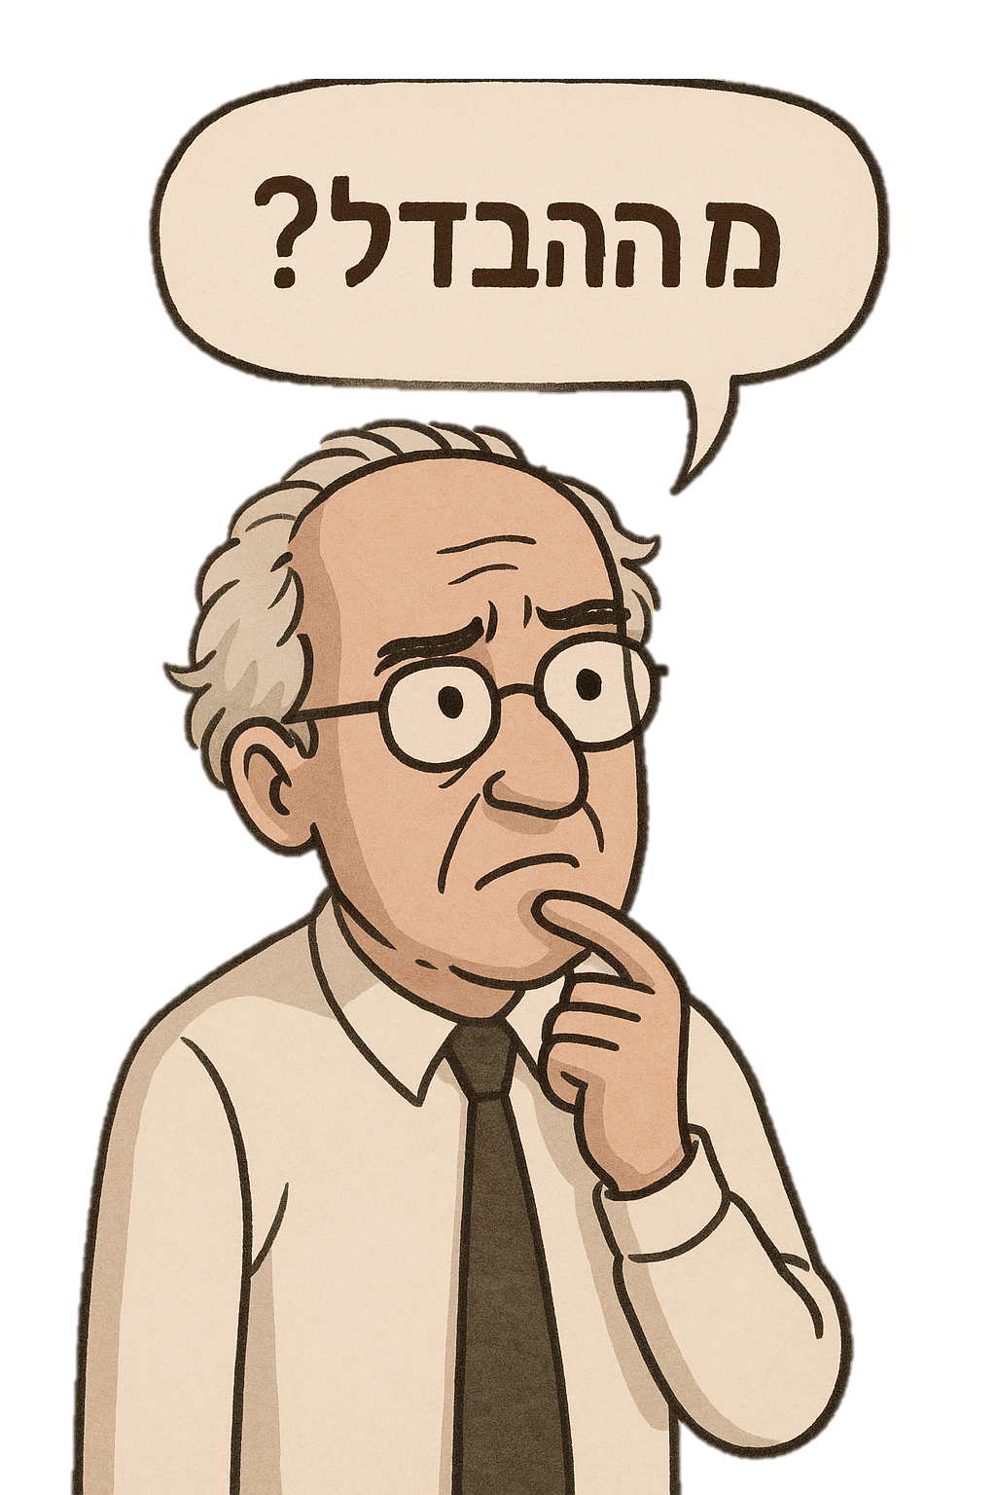



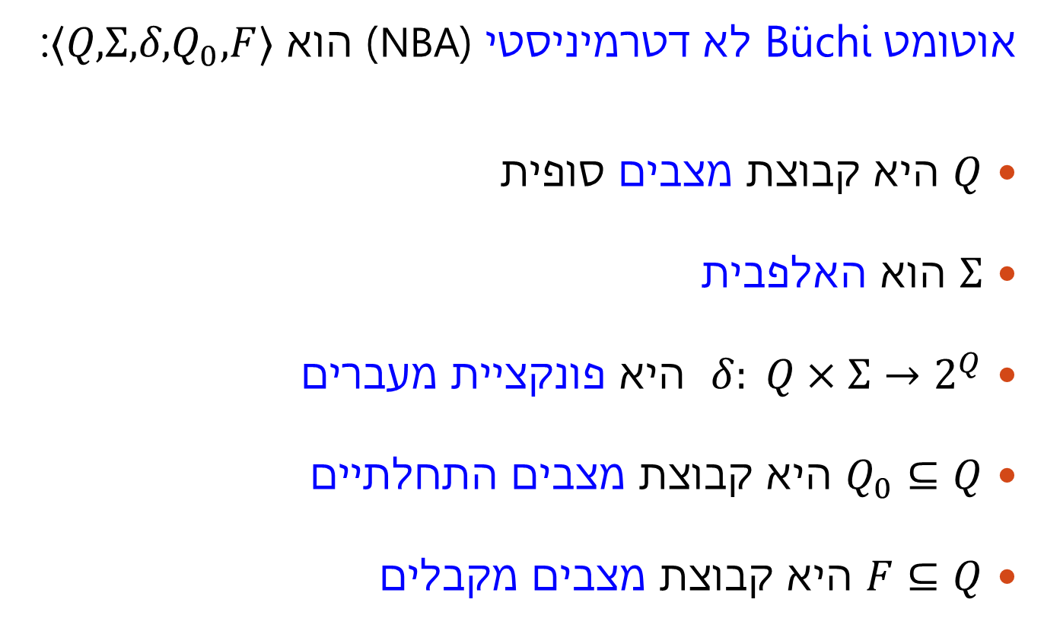



אוטומט Büchi
אוטומט Büchi לא דטרמיניסטי (NBA) הוא :$〈Q, Σ, δ, Q_{0}, F〉$
$Q$ היא קבוצת מצבים סופית
$Σ$הוא האלפבית
$δ: Q×Σ→2^{Q}$ היא פונקציית מעברים
$Q_{0}⊆Q$ היא קבוצת מצבים התחלתיים
$F⊆Q$ היא קבוצת מצבים מקבלים
$$C$$
$$B$$
$$q_{1}$$
$$A$$
$$q_{2}$$
$$B$$
q
3
$$B$$
מה ההבדל?

Slide 23

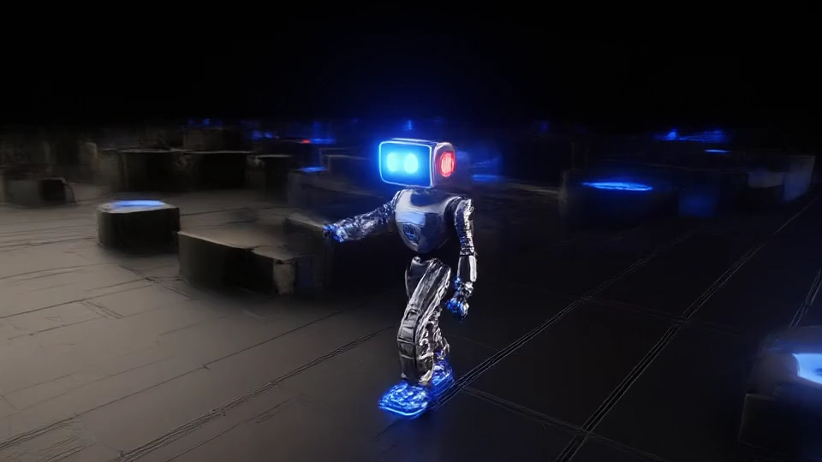
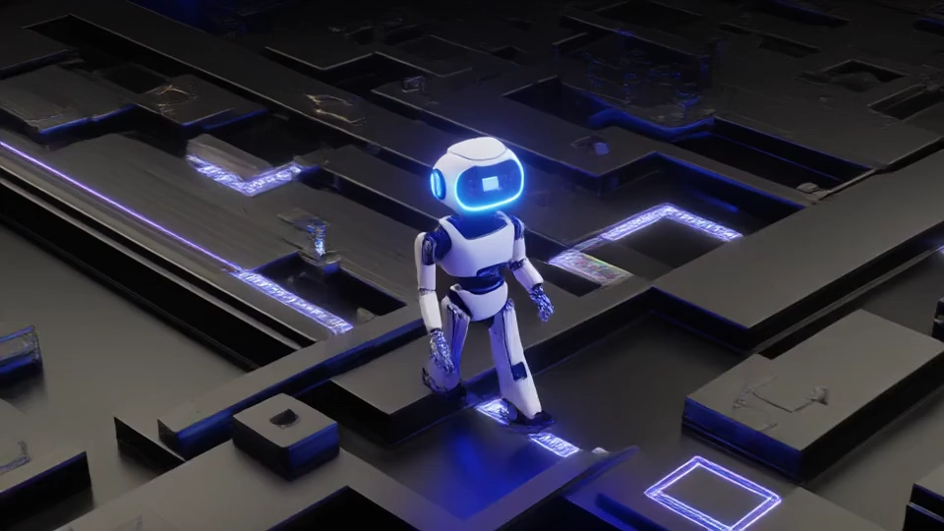
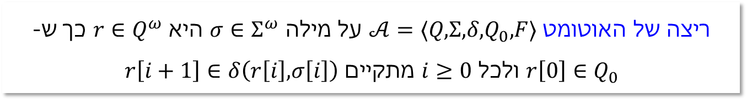
שפה של NBA
ריצה של האוטומט $𝒜=〈Q,Σ,δ,Q_{0},F〉$ על מילה $σ∈Σ^{ω}$ היא $r∈Q^{ω}$ כך ש-
$r\left[0\right]∈Q_{0}$ ולכל $i≥0$ מתקיים $r\left[i+1\right]∈δ\left(r\left[i\right],σ\left[i\right]\right)$
ריצה $r∈Q^{ω}$ היא מְקַבֶּלֶת אם $\underset{∞}{∃}{i . r\left[i\right]∈F}$

Slide 24

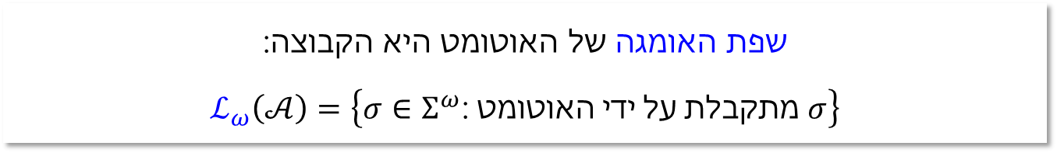
שפה של NBA
ריצה של האוטומט $𝒜=〈Q,Σ,δ,Q_{0},F〉$ על מילה $σ∈Σ^{ω}$ היא $r∈Q^{ω}$ כך ש-
$r\left[0\right]∈Q_{0}$ ולכל $i≥0$ מתקיים $r\left[i+1\right]∈δ\left(r\left[i\right],σ\left[i\right]\right)$
ריצה $r∈Q^{ω}$ היא מְקַבֶּלֶת אם $\underset{∞}{∃}{i . r\left[i\right]∈F}$
מילה $σ∈Σ^{ω}$ מִתְקַבֶּלֶת אם יש ריצה מקבלת עליה
שפת האומגה של האוטומט היא הקבוצה:
$$ℒ_{ω}\left(𝒜\right)=\left\{σ∈Σ^{ω}\text{: }\text{ה}אוטומט ידי על מתקבלת σ\right\}$$
Julius Richard Büchi
(1924–1984)

Slide 25
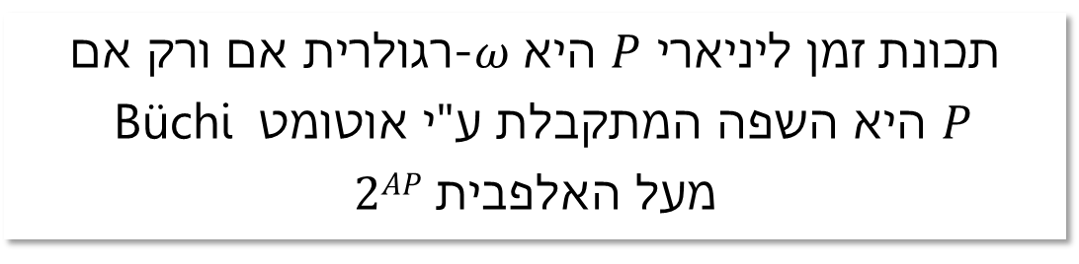
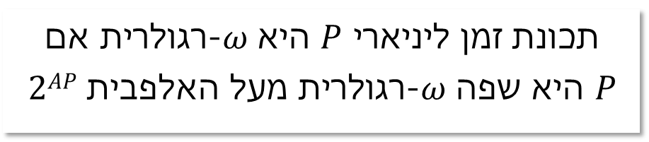
תכונות -𝜔רגולריות
תכונת זמן ליניארי $P$ היא 𝜔-רגולרית אם
$P$ היא שפה 𝜔-רגולרית מעל האלפבית $2AP$
נוכיח בהמשך המצגת
תכונת זמן ליניארי $P$ היא 𝜔-רגולרית אם ורק אם
$P$ היא השפה המתקבלת ע"י אוטומט Büchi
מעל האלפבית $2AP$

Slide 26
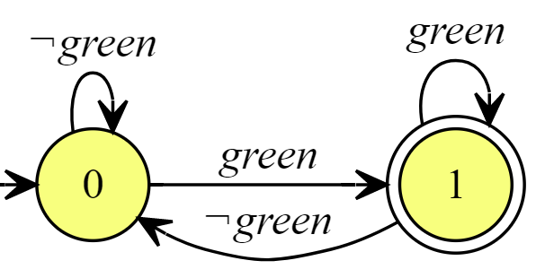
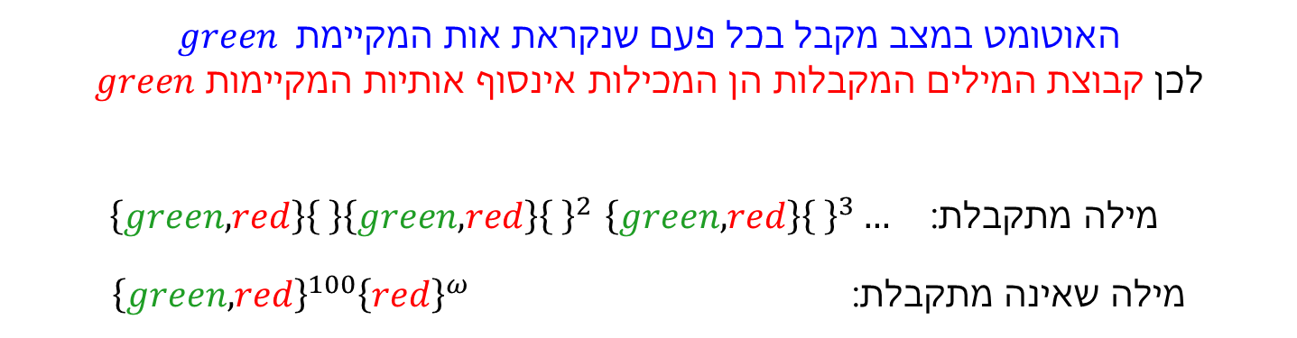

ייצוג תכונה באמצעות אוטומט NBA
digraph FSA {
fillcolor="#FFFFFF";
rankdir="LR";
style="setlinewidth(0)";
node [fillcolor="#ffff78",fixedsize="true",height=0.5,shape="circle",style="filled",width=0.5];
edge [arrowhead="vee",color="#000000",style="solid"];
// Dummy nodes for the initial indicators.
{
initial0 [label="",shape="none",style="solid"];
}
// Initial states
initial0 -> 0;
// States
0 [];
1 [shape="doublecircle"];
// Transitions
0 -> 0 [label=<¬<I>green</I>>];
0 -> 1 [label=<<I>green</I>>];
1 -> 0 [label=<¬<I>green</I>>];
1 -> 1 [label=<<I>green</I>>];
}
}
$$\text{a}\text{lways}\left(\text{eventually} green\right)$$
האוטומט במצב מקבל בכל פעם שנקראת אות המקיימת $green$
לכן קבוצת המילים המקבלות הן המכילות אינסוף אותיות המקיימות $green$
מילה מתקבלת:$\left\{green,red\right\}\left\{ \right\}\left\{green,red\right\}{\left\{ \right\}}^{2}$ $\left\{green,red\right\}{\left\{ \right\}}^{3}…$
מילה שאינה מתקבלת: ${\left\{green,red\right\}}^{100}{\left\{red\right\}}^{ω}$

Slide 27
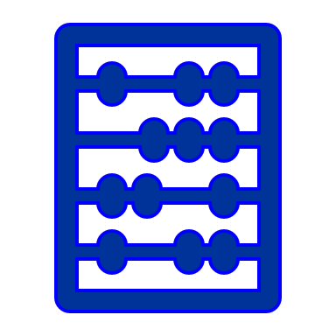






דוגמה: בקשה ותגובה
תכונות מהצורה:
לאחר כל פעם שמתקיים $req$, בסופו של דבר, גם $resp$ יתקיים
$$req∧¬resp$$
$$¬req∨resp$$
$$resp$$
$$¬resp$$
$$\text{a}\text{lways}\left(req →\text{eventually} resp\right)$$

Slide 28









דוגמה: בקשה ותגובה
תכונות מהצורה:
לאחר כל פעם שמתקיים $req$, בסופו של דבר, גם $resp$ יתקיים
$$req$$
$$req∧resp$$
$$¬req∧resp$$
$$¬resp$$
$$¬req$$
$$req∧resp$$
$$¬req∧resp$$
$$\text{a}\text{lways}\left(req →\text{next}\text{(}\text{eventually}(resp)\right)$$

Slide 29












המרה מתכונת בטיחות רגולרית ל-NBA
טענה: כל תכונת בטיחות רגולרית היא תכונה $ω$-רגולרית
DFA המגדיר את הרישות הסופיות הרעות:
$$yellow∧ ¬red$$
$$red$$
$$¬yellow$$
$$¬yellow∧ ¬red$$
$$true$$
$$¬yellow$$
DBA המגדיר את הריצות האינסופיות הטובות:
$$yellow∧ ¬red$$
$$red$$
$$¬yellow$$
$$¬yellow$$
$$¬yellow∧ ¬red$$
$$true$$

Slide 30
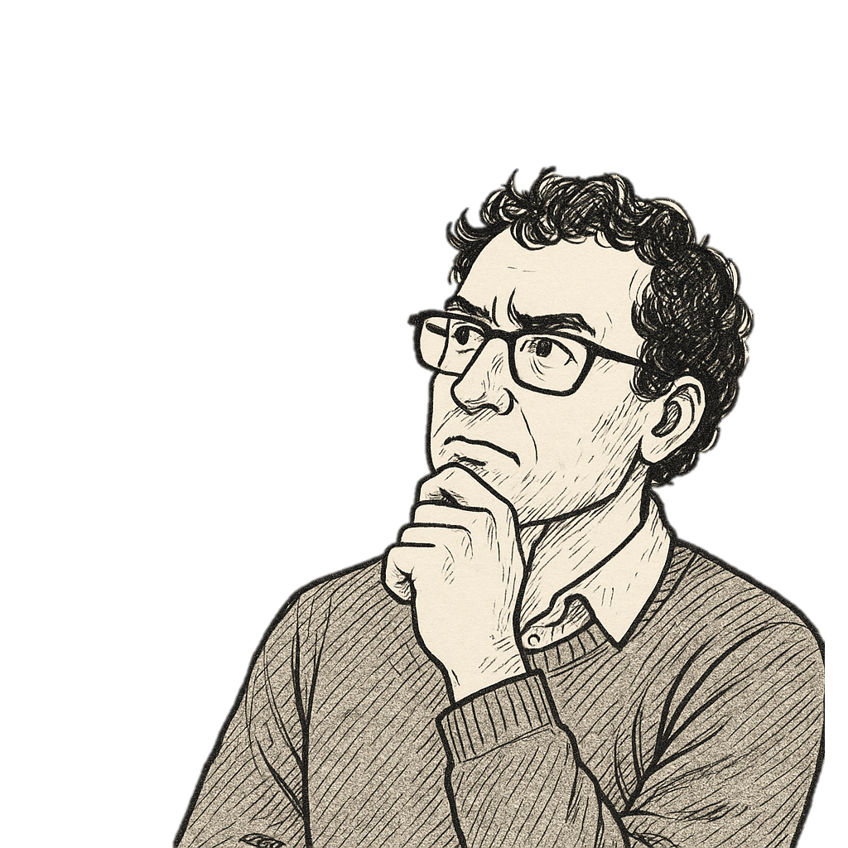
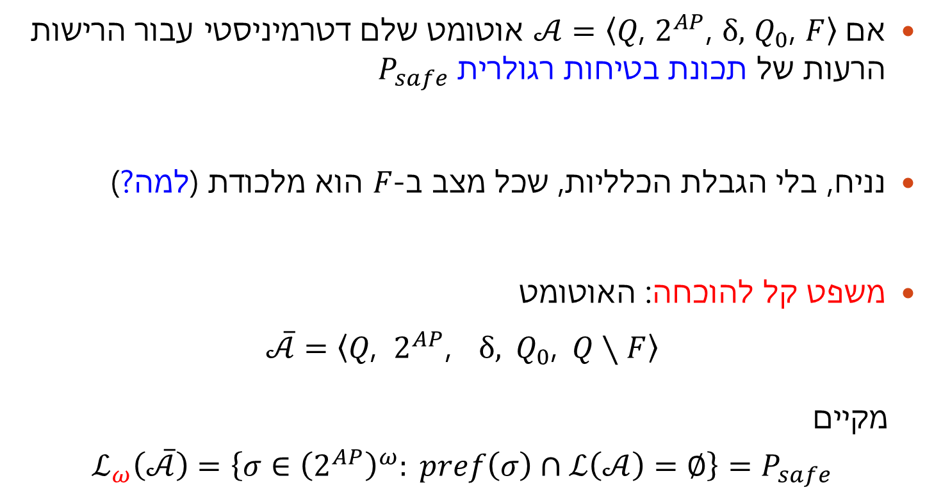
באופן כללי
אם $𝒜=〈Q\text{,} 2^{AP}\text{, }\text{δ}\text{,} Q_{0}\text{,} F〉$ אוטומט שלם דטרמיניסטי עבור הרישות הרעות של תכונת בטיחות רגולרית $P_{safe}$
נניח, בלי הגבלת הכלליות, שכל מצב ב-$F$ הוא מלכודת (למה?)
משפט קל להוכחה: האוטומט
$$\overline{𝒜}=〈Q\text{, }{ 2}^{AP}\text{, } \text{δ}\text{,}{ Q}_{0}\text{,} Q∖F〉$$
מקיים
$$ℒ_{ω}\left(\overline{𝒜}\right)=\left\{σ∈{\left(2^{AP}\right)}^{ω}: pref\left(σ\right)∩ℒ\left(𝒜\right)=∅\right\}=P_{safe}$$
האם זה יעבוד גם אם האוטומט לא דטרמיניסטי?

Slide 31









NBA מול NFA שקילות סופית $⇍$שקילות 𝜔
$$A$$
$$𝒜_{1}$$
$$A$$
$$A$$
$$𝒜_{2}$$
$$A$$
$ℒ\left(𝒜_{1}\right)=ℒ\left(𝒜_{2}\right)$ אבל $ℒ_{ω}\left(𝒜_{1}\right)≠ℒ_{ω}\left(𝒜_{2}\right)$
כל האותיות הן $A$
שפה ריקה
כל האותיות הן $A$ והאורך גדול מאחד

Slide 32



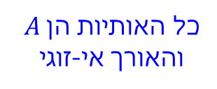

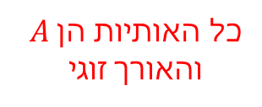




DBA מול DFA שקילות $ω$ $⇍$שקילות סופית
$$A$$
$$𝒜_{1}$$
$$A$$
$$A$$
$$𝒜_{2}$$
$$A$$
$ℒ_{ω}\left(𝒜_{1}\right)=ℒ_{ω}\left(𝒜_{2}\right)$ אבל $ℒ\left(𝒜_{1}\right)≠ℒ\left(𝒜_{2}\right)$
כל האותיות הן $A$
והאורך אי-זוגי
כל האותיות הן $A$
והאורך זוגי
כל האותיות הן $A$

Slide 33
ראשי פרקים
מוטיבציה: האלגוריתם של פטרסון
אוטומט Büchi ושפות 𝜔-רגולריות
שפות 𝜔-רגולריות
אוטומט Büchi לא דטרמיניסטי

Slide 34
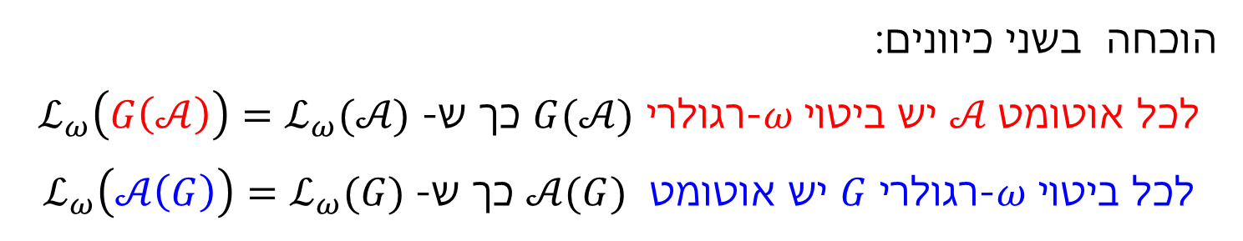
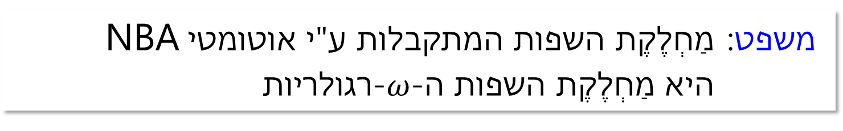
NBA ושפות 𝜔-רגולריות
משפט: מַחְלֶקֶת השפות המתקבלות ע"י אוטומטי NBA היא מַחְלֶקֶת השפות ה-$ω$-רגולריות
הוכחה בשני כיוונים:
לכל אוטומט $𝒜$ יש ביטוי $ω$-רגולרי $G(𝒜)$ כך ש-${ℒ_{ω}\left(G\left(𝒜\right)\right)=ℒ}_{ω}(𝒜)$
לכל ביטוי $ω$-רגולרי $G$ יש אוטומט $𝒜(G)$ כך ש-${ℒ_{ω}\left(𝒜\left(G\right)\right)=ℒ}_{ω}(G)$

Slide 35



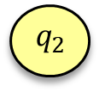





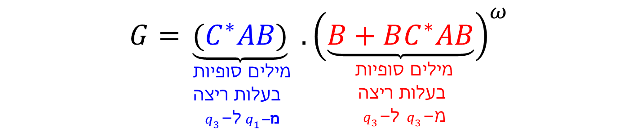





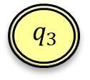








כיוון ראשון: מאוטומט לביטוי -𝜔רגולרי
$$C$$
$$B$$
$$A$$
$$B$$
$$q_{3}$$
$$q_{1}$$
$$q_{2}$$
$$B$$
תרגום שאנחנו מציעים כאן
$$C$$
$$C$$
$$A$$
$$B$$
$$A$$
$$B$$
$$B$$
$$q_{1}$$
$$q_{2}$$
$$q_{3}$$
$$q_{1}$$
$$q_{2}$$
$$q_{3}^{′}$$
$$q_{3}$$
אלג. שלמדנו בקורס קודם
$$B$$
$$G=\underset{ \begin{aligned}\text{מילים }\text{סופיות} \\ \text{ בעלות ריצה} \\ q_{3}\text{−}\text{ל} q_{1}−מ\end{aligned}}{\underbrace{{(C}^{∗}AB)}} \underset{\begin{aligned}\text{מילים }\text{סופיות} \\ \text{בעלות }\text{ריצה} \\ q_{3}\text{−}\text{ל}{ q}_{3}\text{−}\text{מ}\end{aligned}}{. {\left(\underbrace{B+BC^{∗}AB}\right)}^{ω}}$$

Slide 36

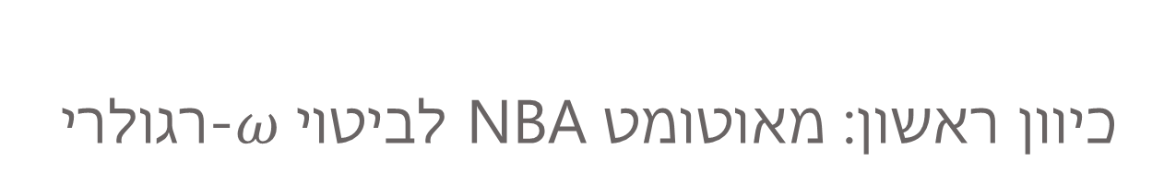


כיוון ראשון: מאוטומט NBA לביטוי $ω$-רגולרי
למדנו לבנות לזה ביטוי רגולרי בקורס מבנים חישוביים
יהי $𝒜=〈Q,Σ, δ,Q_{0}, F〉$ אוטומט NBA
עבור $q, p∈Q$ נגדיר $𝒜_{qp}=〈Q, Σ, δ, \{q\}, \{p\}〉$ ונסמן $L_{qp}=ℒ\left(𝒜_{qp}\right)$
משפט:
$$ℒ_{ω}\left(𝒜\right)=\bigcup_{q_{0}∈Q_{0}\text{,} q∈F}{L_{q_{0}q}. {\left(L_{qq}∖ \left\{ε\right\}\right)}^{ω}}$$
אלג. לתרגום אוטומט Buchi לביטוי $ω$-רגולרי
הוכחה:
כל ריצה מקבלת של $𝒜$ מתחילה מאחד ממצבי ההתחלה $q_{0}∈Q_{0}$ ועוברת איסוף פעמים באחד מהמצבים המקבלים $q∈F$. לכן יש לה רישא ב- $L_{q_{0}q}$ואפשר לפרק אותה לאינסוף מקטעים ב-$L_{qq}∖ \left\{ε\right\}$.
כל ריצה שאפשר לפרק אותה כך, עוברת אינסוף פעמים במצב מקבל ולכן המילה שנקראת היא בשפת הבוקי של האוטומט.

Slide 37


כיוון שני: לכל שפה 𝜔-רגולרית יש אוטומט NBA
נבנה NBA עבור הביטוי ה $ω$-רגולרי:
$$G = E1.F1ω +⋅⋅⋅+ E_{n}.F_{n}^{ω}$$
נגדיר פעולות על אוטומטים הַמְּחַקּוֹת את האופרטורים בביטויים:
עבור אוטומטים $𝒜_{1}$ ו $𝒜_{2}$ קיים NBA המקבל את $ℒ_{ω}\left(𝒜_{1}\right)∪ℒ_{ω}(𝒜_{2})$
לכל שפה רגולרית $L⊆Σ^{+}$ קיים NBA המקבל את $L^{ω}$
עבור שפה רגולרית $L⊆Σ^{∗}$ ואוטומט $𝒜$, קיים NBA המקבל את $L. ℒ_{ω}(𝒜)$
נראה איך מְמַמְּשִׁים כל אחת מהפעולות בשקפים הבאים...

Slide 38






דוגמה
נניח שאנחנו רוצים לתרגם לאוטומט את הביטוי האומגה רגולרי
$${\left(A\text{+}B\right)}^{∗}{.A.\left(A^{∗}B\right)}^{ω}+A^{∗}.B^{ω}$$
באמצעות העובדות הבאות:
$ℒ\left(𝒜_{1}\right)=ℒ\left(A^{∗}B\right)$
$ℒ\left(𝒜_{2}\right)=ℒ\left({\left(A\text{+}B\right)}^{∗}A\right)$
$ℒ\left(𝒜_{3}\right)=ℒ\left(B\right)$
$ℒ\left(𝒜_{4}\right)=ℒ\left(A^{∗}\right)$
$$𝒜_{1}$$
$$𝒜_{2}$$
$$𝒜_{3}$$
שימוש באלגוריתם שלמדנו בקורס קודם
$$𝒜_{4}$$

Slide 39

שלב ראשון: איחוד של NBA
טענה: עבור אוטומטים $𝒜_{1}$ ו $𝒜_{2}$ קיים אוטומט $𝒜$ כך ש:
$$ℒ_{ω}\left(𝒜\right)=ℒ_{ω}\left(𝒜_{1}\right)∪ℒ_{ω}\left(𝒜_{2}\right)$$
וגם
$$\left|𝒜\right|=𝒪\left(\left|𝒜_{1}\right|+|𝒜_{2}|\right)$$
תרגיל קל: איך נִבְנֶה כזה אוטומט?

Slide 40



















שלב שני: אם היו לנו מעברי אפסילון...
מאוטומטNFA המקבל את $A^{∗}B$ :
$$q_{0}$$
$$B$$
$$q_{1}$$
$$A$$
לאוטומטNFA שקול בלי מעברים הנכנסים למצב התחלה:
$$q_{0}^{′}$$
$$ε$$
$$q_{0}$$
$$B$$
$$q_{1}$$
$$A$$
לאוטומט NBA המקבל את $(A^{∗}B)ω$:
$$ε$$
$$q_{0}^{′}$$
$$ε$$
$$q_{0}$$
$$B$$
$$q_{1}$$
$$A$$

Slide 41






















שלב שני: דוגמה לאופרטור $ω$ עבור NFA
$$A$$
מאוטומטNFA המקבל את $A^{∗}B$
לאוטומט NBA המקבל את $(A^{∗}B)ω$
$$q_{0}$$
$$B$$
$$q_{1}$$
$$A$$
שלב א': מייצרים "עותק" של כל מצב התחלתי ומקבלים אוטומט שקול שבו אין מעבר לתוך מצב התחלתי
$$q_{n}$$
$$A$$
$$q_{0}$$
$$B$$
$$q_{1}$$
$$B$$
$$B$$
$$A$$
שלב ב': כל מעבר לתוך מצב מקבל
ישוכפל גם למעברים לכל המצבים ההתחלתיים והמצבים ההתחלתיים הופכים להיות המצבים המקבלים
$$q_{n}$$
$$A$$
$$q_{0}$$
$$B$$
$$q_{1}$$
$$B$$
$$B$$

Slide 42



בנייה כללית של אוטומט עבור $ℒ{\left(𝒜\right)}^{ω}$
בהנתן אוטומט $𝒜=〈Q,Σ,δ,Q_{0},F〉$ המקיים $Q_{0}∩F=∅$
נניח, בלי הגבלת הכלליות, שאין מצב התחלה ב $𝒜$ שנכנס אליו מעבר
אחרת נייצר מצב חדש $qnewF$, נוסיף מעבר $q_{new}\underset{→}{ A }q$ אם ורק אם $q_{0}\underset{→}{ A }q$ עבור איזשהו $q0∈Q0$ ונשמור על כל המעברים ב $𝒜$
נבנה אוטומט חדש $𝒜′=〈Q,Σ,δ′,Q_{0},F′〉$
אם יש מעבר $q\underset{→}{ A }q′$ ו $q^{′}∈F$ אז נוסיף מעבר $q\underset{→}{ A }q_{0}$ לכל $q0∈Q0$. נשמור על כל המעברים ב $𝒜$. נקבע את המצבים המקבלים להיות מצבי ההתחלה של $𝒜$, $F^{′}=Q0$
מקבלים:
$$ℒ_{ω}\left(𝒜′\right)=ℒ{\left(𝒜\right)}^{ω}$$

Slide 43






















הוכחה ש $ℒ_{ω}\left(𝒜’\right)⊆ℒ(𝒜)ω$
$$B$$
$$A$$
$$A$$
$$q_{n}$$
$$A$$
$$q_{0}$$
$$B$$
$$q_{1}$$
$$q_{0}$$
$$B$$
$$q_{1}$$
$$B$$
$$B$$
צריך לקחת מילה אינסופית המתקבלת על ידי $𝒜′$ ולפרק אותה לרצף מילים סופיות שכל אחת מהן מתקבלת על ידי $𝒜$
מסלולים ממצבי התחלה למקבלים ב-$𝒜$
$$⋯$$
ריצה מקבלת (אינסופית) של $𝒜′$
$$q_{0}\underset{→}{σ[0]}q_{1}\underset{→}{σ[1]}q_{2}\underset{→}{σ[2]}⋯q_{n_{1}}\underset{→}{σ\left[n_{1}\right]}⋯q_{n_{2}}\underset{→}{σ\left[n_{2}\right]}⋯q_{n_{3}}\underset{→}{σ\left[n_{3}\right]}⋯$$
מצב התחלה של $𝒜$
מצב התחלה של $𝒜$
מצב התחלה של $𝒜$
מצב התחלה של $𝒜$
$$⋯$$

Slide 44







הוכחה ש $ℒ_{ω}\left(𝒜’\right)⊇ℒ(𝒜)ω$
$$B$$
$$A$$
$$A$$
$$q_{n}$$
$$A$$
$$q_{0}$$
$$B$$
$$q_{1}$$
$$q_{0}$$
$$B$$
$$q_{1}$$
$$B$$
$$B$$
צריך לקחת סדרת ריצות סופיות של $𝒜$ ולבנות ממנה ריצה אינסופית של $𝒜^{′}$ המקבלת את שרשור המילים שהן קיבלו
מסלולים ממצבי התחלה למקבלים ב-$𝒜$
$$⋯$$
ריצה מקבלת (אינסופית) של $𝒜′$
$$q_{0}\underset{→}{σ[0]}q_{1}\underset{→}{σ[1]}q_{2}\underset{→}{σ[2]}⋯q_{n_{1}}\underset{→}{σ\left[n_{1}\right]}⋯q_{n_{2}}\underset{→}{σ\left[n_{2}\right]}⋯q_{n_{3}}\underset{→}{σ\left[n_{3}\right]}⋯$$
מצב התחלה של $𝒜$
מצב התחלה של $𝒜$
מצב התחלה של $𝒜$
מצב התחלה של $𝒜$
$$⋯$$

Slide 45
















סיכום שלב שני: אופרטור 𝜔 עבור NFA
עבור כל אוטומט $𝒜$ כך ש $ε∉ℒ(𝒜)$
קיים אוטומט $𝒜^{′}$ כך ש:
$ℒ_{ω}\left(𝒜^{′}\right)=ℒ{\left(𝒜\right)}^{ω}$ ו- $\left|𝒜^{′}\right|=𝒪(\left|𝒜\right|)$
$$B$$
$$A$$
$$A$$
$$q_{n}$$
$$A$$
$$q_{0}$$
$$B$$
$$q_{1}$$
$$q_{0}$$
$$B$$
$$q_{1}$$
$$B$$
$$𝒜^{′}$$
$$B$$
$$𝒜$$

Slide 46


שלב שלישי: שרשור NFA ו NBA
עבור אוטומטים $𝒜_{1}$ו $𝒜_{2}$ (שניהם מעל האלפבית $Σ$)
קיים $𝒜$ כך ש:
$ℒ_{ω}\left(𝒜\right)=ℒ\left(𝒜_{1}\right).ℒ_{ω}\left(𝒜_{2}\right)$ ו- $\left|𝒜\right|=𝒪\left(\left|𝒜_{1}\right|+\left|𝒜_{2}\right|\right)$
בניה?

Slide 47
















דוגמה: בניית אוטומט ל-$ℒ\left(𝒜_{1}\right).ℒ_{ω}\left(𝒜_{2}\right)$
$$A$$
$$A$$
$$B$$
${ℒ\left( \right). ℒ}_{ω}( )$
$$A$$
$$𝒜_{1}$$
$$B$$
$$𝒜_{2}$$
$$B$$
$$B$$
$$A$$
$$A$$
$$B$$
כל מעבר שהיה אמור ללכת למצב מקבל עובר גם למצבי ההתחלה של האוטומט השני
$$A$$
מבטלים את המצבים המקבלים באוטומט הראשון
$$B$$
$$B$$
כולל מצבי התחלה...

Slide 48


מתכון: שרשור NFA ו NBA
שמים את האוטומטים זה לצד זה (ה-NFA משמאל וה-NBA מימין)
"משכפלים" כל מעבר למצב מקבל ב-NFA ע"י הוספה של מעברים (מאותו המקור ועם אותה אות) לכל מצב התחלתי של ה-NBA.
מצבים מקבלים: המקבלים של ה-NBA. התחלתיים: ההתחלתיים של ה-NFA ואם יש ל-NFA מצבים התחלתיים שהם גם מקבלים, גם המצבים ההתחלתיים של ה-NBA התחלתיים באוטומט החדש
מקבלים אוטומט לשפה: $ℒ(𝒜NFA). ℒω(𝒜NBA)$

Slide 49


הוכחה?
כל מילה שמתקבלת ב $ℒ(𝒜NFA). ℒω(𝒜NBA)$ מתקבלת ע"י האוטומט שבנינו
כל מילה שמתקבלת ע"י האוטומט שבנינו נמצאת ב- $ℒ(𝒜NFA). ℒω(𝒜NBA)$
B

Slide 50

סיכום התוצאות (כל שלושת השלבים)
לכל שפה $ω$-רגולרית$ℒ$
קיים אוטומט (NBA) $𝒜$ כך ש $ℒω(𝒜) =ℒ$
ההוכחה קונסטרוקטיבית: בהינתן ביטוי אומגה רגולרי, אנחנו יודעים לבנות אוטומט בוקי בעל אותה השפה !

